Slide 1

제5장 수식과 연산자

Slide 2
이번 장에서 학습할 내용
이번 장에서는 수식과 연산자를 살펴봅니다.
* 수식과 연산자란?
* 대입 연산
* 산술 연산
* 논리 연산
* 관계 연산
* 우선 순위와 결합 법칙

Slide 3
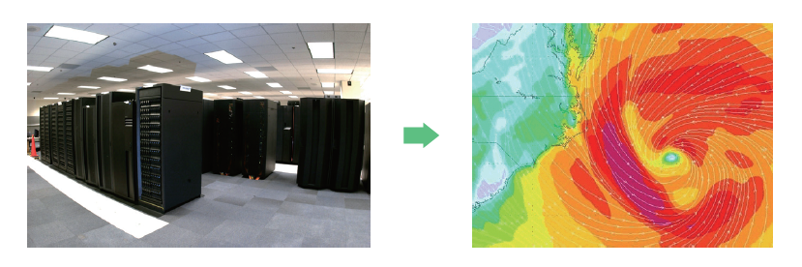
컴퓨터는 근본적으로 계산하는 기계

Slide 4
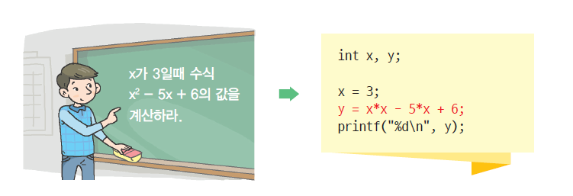
수식의 예

Slide 5
수식
수식(expression)
상수, 변수, 연산자의 조합
연산자와 피연산자로 나누어진다.
3.14
*
radius
피연산자
연산자
피연산자

Slide 6
기능에 따른 연산자의 분류
연산자의 분류 | 연산자 | 의미
대입 | = | 오른쪽을 왼쪽에 대입
산술 | + - * / % | 사칙연산과 나머지 연산
부호 | + -
증감 | ++ -- | 증가, 감소 연산
관계 | > < == != >= <= | 오른쪽과 왼쪽을 비교
논리 | && || ! | 논리적인 AND, OR, NOT
조건 | ? | 조건에 따라 선택
콤마 | , | 피연산자들을 순차적으로 실행
비트 단위 연산자 | & | ^ ~ << >> | 비트별 AND, OR, XOR, 반전, 이동
sizeof 연산자 | sizeof | 자료형이나 변수의 크기를 바이트 단위로 반환
형변환 | (type) | 변수나 상수의 자료형을 변환
포인터 연산자 | * & [] | 주소계산, 포인터가 가리키는 곳의 내용 추출
구조체 연산자 | . -> | 구조체의 멤버 참조

Slide 7
피연산자수에 따른 연산자 분류
단항 연산자: 피연산자의 수가 1개
이항 연산자: 피연산자의 수가 2개
삼항 연산자: 연산자의 수가 3개
++x;
--y;
x + y
x - y
x ? y : z

Slide 8

중간 점검
1. 수식(expression)이란 어떻게 정의되는가?
2. 상수 10도 수식이라고 할 수 있는가?
3. 아래의 수식에서 피연산자와 연산자를 구분하여 보라.
y = 10 + 20;
4. 연산자를 단항 연산자, 이항 연산자, 삼항 연산자로 나누는 기준은 무엇인가?

Slide 9
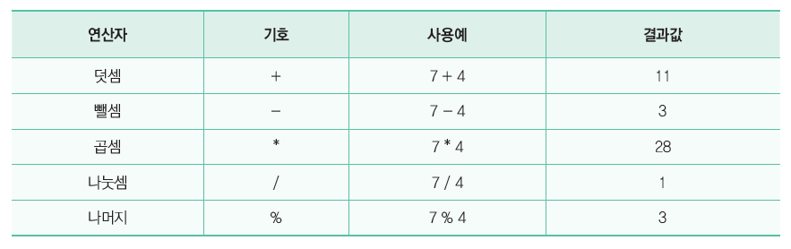
산술 연산자
산술 연산: 컴퓨터의 가장 기본적인 연산
덧셈, 뺄셈, 곱셈, 나눗셈 등의 사칙 연산을 수행하는 연산자

Slide 10
산술 연산자의 예
y = m*x + b
y = a*x*x + b*x +c
m = (x + y + z) / 3
(참고) 거듭 제곱 연산자는?
C에는 거듭 제곱을 나타내는 연산자는 없다.
x * x와 같이 단순히 변수를 두 번 곱한다.

Slide 11
정수 사칙 연산
#include <stdio.h>
int main(void)
{
int x, y, result;
printf("두개의 정수를 입력하시오: ");
scanf("%d %d", &x, &y);
result = x + y;
printf("%d + %d = %d", x, y, result);
result = x - y; // 뺄셈
printf("%d - %d = %d", x, y, result);
result = x * y; // 곱셈
printf("%d + %d = %d", x, y, result);
result = x / y; // 나눗셈
printf("%d / %d = %d", x, y, result);
result = x % y; // 나머지
printf("%d %% %d = %d", x, y, result);
return 0;
}
7
4
x
y
두개의 정수를 입력하시오: 7 4
7 + 4 = 11
7 - 4 = 3
7 + 4 = 28
7 / 4 = 1
7 % 4 = 3

Slide 12
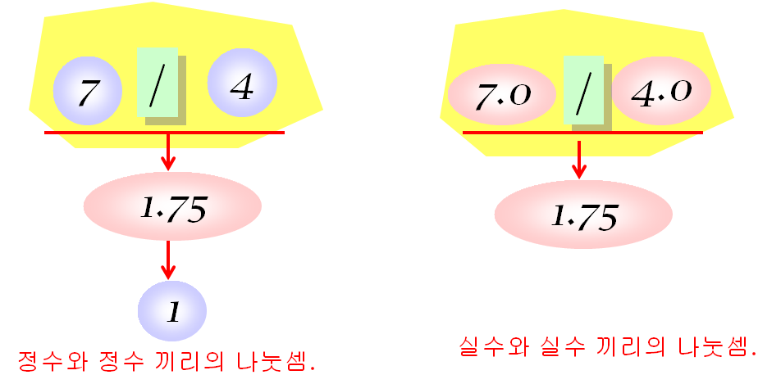
나눗셈 연산자
정수형끼리의 나눗셈에서는 결과가 정수형으로 생성하고 부동소수점형끼리는 부동소수점 값을 생성된다.
정수형끼리의 나눗셈에서는 소수점 이하는 버려진다.
형변환에서 자세히 학습합니다.

Slide 13
실수 사칙 연산
#include <stdio.h>
int main()
{
double x, y, result;
printf("두개의 실수를 입력하시오: ");
scanf("%lf %lf", &x, &y);
result = x + y; // 덧셈 연산을 하여서 결과를 result에 대입
printf("%f / %f = %f", x, y, result);
...
result = x / y;
printf("%f / %f = %f", x, y, result);
return 0;
}
두개의 실수를 입력하시오: 7 4
7.000000 + 4.000000 = 11.000000
7.000000 - 4.000000 = 3.000000
7.000000 + 4.000000 = 28.000000
7.000000 / 4.000000 = 1.750000

Slide 14
나머지 연산자
나머지 연산자(modulus operator)는 첫 번째 피연산자를 두 번째 피연산자로 나누었을 경우의 나머지를 계산
10 % 2는 0이다.
5 % 7는 5이다.
30 % 9는 3이다.
나머지 연산자를 이용한 짝수와 홀수를 구분
x % 2가 0이면 짝수
나머지 연산자를 이용한 5의 배수 판단
x % 5가 0이면 5의 배수
아주
유용한 연산자 입니다.

Slide 15
나머지 연산자
// 나머지 연산자 프로그램
#include <stdio.h>
#define SEC_PER_MINUTE 60 // 1분은 60초
int main(void)
{
int input, minute, second;
printf(＂초를 입력하시요: ");
scanf("%d", &input); // 초단위의 시간을 읽는다.
minute = input / SEC_PER_MINUTE; // 몇 분
second = input % SEC_PER_MINUTE; // 몇 초
printf("%d초는 %d분 %d초입니다. \n",
input, minute, second);
return 0;
}
70
1
10
input
minute
second
초를 입력하시요: 1000
1000초는 16분 40초 입니다.

Slide 16
부호 연산자
변수나 상수의 부호를 변경
x = -10;
y = -x; // 변수 y의 값은 10이 된다.
-는 이항 연산자이기도 하고 단항 연산자이기도 하죠
10
-
20
-
10
이항연산자
단항연산자
-10
-x
10
x
y

Slide 17
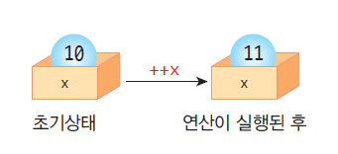
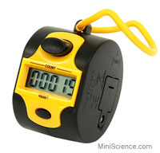
증감 연산자
증감 연산자: ++, --
변수의 값을 하나 증가시키거나 감소시키는 연산자
++x, --x;

Slide 18
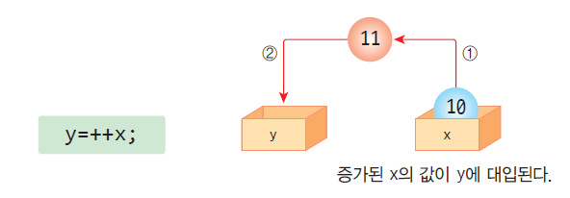
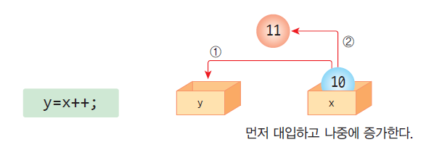
++x와 x++의 차이

Slide 19
증감 연산자 정리
증감 연산자 | 의미
++x | 수식의 값은 증가된 x값이다.
x++ | 수식의 값은 증가되지 않은 원래의 x값이다.
--x | 수식의 값은 감소된 x값이다.
x-- | 수식의 값은 감소되지 않은 원래의 x값이다.

Slide 20

Quiz
nextx와 nexty의 값은?
x = 1;
y = 1;
nextx = ++x;
nexty = y++;

Slide 21
예제: 증감 연산자
#include <stdio.h>
int main(void)
{
int x=10, y=10;
printf("x=%d\n", x);
printf("++x의 값=%d\n", ++x);
printf("x=%d\n\n", x);
printf("y=%d\n", y);
printf("y++의 값=%d\n", y++);
printf("y=%d\n", y);
return 0;
}
x=10
++x의 값=11
x=11
y=10
y++의 값=10
y=11

Slide 22

Lab: 거스름돈 계산하기
편의점에서 물건을 구입하고 만 원을 냈을 때, 거스름돈의 액수와 점원이 지급해야 할 거스름돈을 화폐와 동전수를 계산하는 프로그램을 작성해보자.
물건 값을 입력하시오: 3200
사용자가 낸 돈: 10000
오천원권: 1장
천원권: 1장
오백원 동전: 1개
백원 동전: 3개

Slide 23
#include <stdio.h>
int main(void)
{
int user, change = 0;
int price, c5000, c1000, c500, c100;
printf("물건 값을 입력하시오: ");
scanf("%d", &price); // 물건 값을 입력받는다.
printf("사용자가 낸 돈: ");
scanf("%d", &user);
change = user - price; // 거스름돈을 change에 저장

Slide 24
c5000 = change / 5000; // 몫 연산자를 사용하여 5000원권의 개수를 계산한다.
change = change % 5000; // 나머지 연산자를 사용하여 남은 잔돈을 계산한다.
c1000 = change / 1000; // 남은 잔돈에서 1000원권의 개수를 계산한다.
change = change % 1000; //나머지 연산자를 사용하여 남은 잔돈을 계산한다.
c500 = change / 500; // 남은 잔돈에서 500원 동전의 개수를 계산한다.
change = change % 500; //나머지 연산자를 사용하여 남은 잔돈을 계산한다.
c100 = change / 100; // 남은 잔돈에서 100원 동전의 개수를 계산한다.
change = change % 100; //나머지 연산자를 사용하여 남은 잔돈을 계산한다.
printf("오천원권: %d장\n", c5000);
printf("천원권: %d장\n", c1000);
printf("오백원 동전: %d개\n", c500);
printf("백원 동전: %d개\n", c100);
return 0;
}

Slide 25
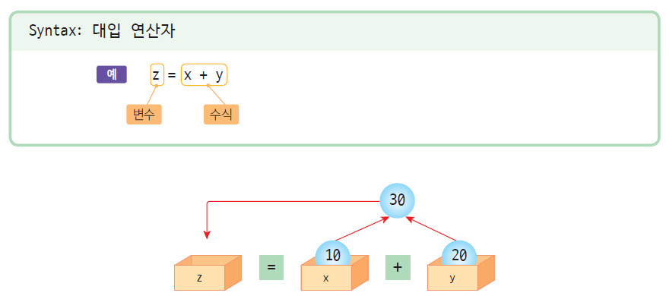
대입(배정, 할당) 연산자

Slide 26
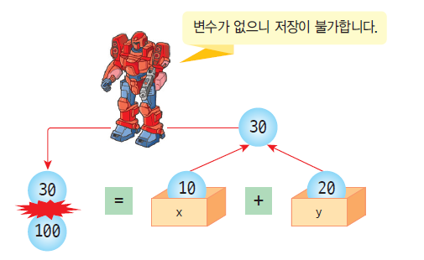
대입 연산자 주의점
100 = x + y; // 컴파일 오류!

Slide 27
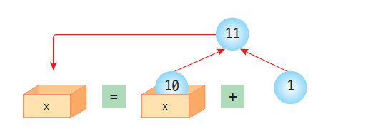
대입 연산자 주의점
수학적으로는 올바르지 않지만 c에서는 올바른 문장임
x = x + 1;

Slide 28
대입 연산의 결과값
모든 연산에는
결과값이 있고
대입 연산도
결과값이 있습니다.
덧셈연산의 결과값은 9
y = 10 + ( x = 2 + 7 );
대입연산의 결과값은 9
덧셈연산의 결과값은 19
대입연산의 결과값은 19

Slide 29
예제
y = x = 3;
3
y
x
3
=
=
3
3
3

Slide 30
예제
/* 대입 연산자 프로그램 */
#include <stdio.h>
int main(void)
{
int x, y;
x = 1;
printf("수식 x+1의 값은 %d\n", x+1);
printf("수식 y=x+1의 값은 %d\n", y=x+1);
printf("수식 y=10+(x=2+7)의 값은 %d\n", y=10+(x=2+7));
printf("수식 y=x=3의 값은 %d\n", y=x=3);
return 0;
}
1
x
y
수식 x+1의 값은 2
수식 y=x+1의 값은 2
수식 y=10+(x=2+7)의 값은 19
수식 y=x=3의 값은 3

Slide 31
복합 대입 연산자
복합 대입 연산자란 +=처럼 대입연산자 =와 산술연산자를 합쳐 놓은 연산자
소스를 간결하게 만들 수 있음
x = x + y와 의미가 같음!
x += y

Slide 32
복합 대입 연산자
복합 대입 연산자 | 의미
x += y | x = x + y
x -= y | x = x - y
x *= y | x = x * y
x /= y | x = x / y
x %= y | x = x % y
x &= y | x = x & y
x |= y | x = x | y
x ^= y | x = x ^ y
x >>= y | x = x >> y
x <<= y | x = x << y

Slide 33
Quiz
다음 수식을 풀어서 다시 작성하면?
x *= y + 1
x %= x + y
x = x * (y + 1)
x = x % (x + y)

Slide 34
복합 대입 연산자
// 복합 대입 연산자 프로그램
#include <stdio.h>
int main(void)
{
int x = 10, y = 10, z = 33;
x += 1;
y *= 2;
z %= 10 + 20;
printf("x = %d y = %d z = %d \n", x, y, z);
return 0;
}
10
10
10
10
33
33
x
y
z
x = 11 y = 20 z = 3

Slide 35
관계 연산자
두개의 피연산자를 비교하는 연산자
결과값은 참(1) 아니면 거짓(0)
x 와 y의 값이 같은지 비교한다.
x == y
x
y

Slide 36
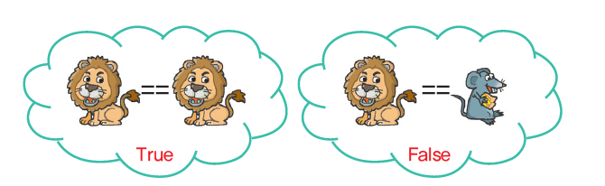
관계 연산자
연산자 | 의미
x == y | x와 y가 같은가?
x != y | x와 y가 다른가?
x > y | x가 y보다 큰가?
x < y | x가 y보다 작은가?
x >= y | x가 y보다 크거나 같은가?
x <= y | x가 y보다 작거나 같은가?

Slide 37
예제
#include <stdio.h>
int main(void)
{
int x, y;
printf("두개의 정수를 입력하시오: ");
scanf("%d%d", &x, &y);
printf("x == y의 결과값: %d", x == y);
printf("x != y의 결과값: %d", x != y);
printf("x > y의 결과값: %d", x > y);
printf("x < y의 결과값: %d", x < y);
printf("x >= y의 결과값: %d", x >= y);
printf("x <= y의 결과값: %d", x <= y);
return 0;
}
두개의 정수를 입력하시오: 3 4
x == y의 결과값: 0
x != y의 결과값: 1
x > y의 결과값: 0
x < y의 결과값: 1
x >= y의 결과값: 0
x <= y의 결과값: 1

Slide 38
주의할 점!
(x = y)
y의 값을 x에 대입한다. 이 수식의 값은 x의 값이다.
(x == y)
x와 y가 같으면 1, 다르면 0이 수식의 값이 된다.
(x == y)를 (x = y)로 잘못 쓰지 않도록 주의!

Slide 39
관계 연산자 사용시 주의점
수학에서처럼 2 < x < 5와 같이 작성하면 잘못된 결과가 나온다.
올바른 방법: (2 < x) && (x < 5)

Slide 40
실수를 비교하는 경우
(1e32 + 0.01) > 1e32
-> 양쪽의 값이 같은 것으로 간주되어서 거짓
실수는 약간의 오차가 있을 수 있죠!

Slide 41
중간 점검
1. 관계 수식의 결과로 생성될 수 있는 값은 무엇인가?
2. (3 >= 2) + 5의 값은?

Slide 42
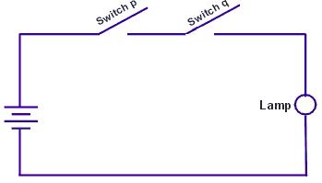
논리 연산자
여러 개의 조건을 조합하여 참과 거짓을 따지는 연산자
결과값은 참(1) 아니면 거짓(0)
x와 y가 모두 참인 경우에만 참이 된다.
x && y

Slide 43
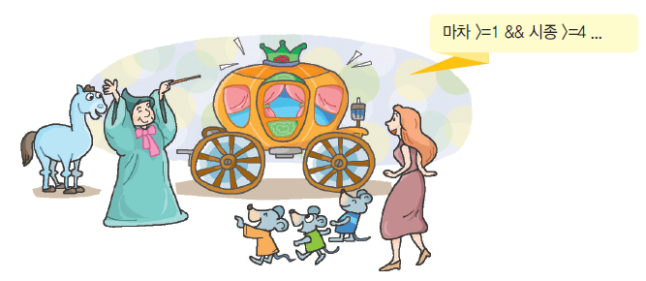
논리 연산자
연산자 | 의미
x && y | AND 연산, x와 y가 모두 참이면 참, 그렇지 않으면 거짓
x || y | OR 연산, x나 y중에서 하나만 참이면 참, 모두 거짓이면 거짓
!x | NOT 연산, x가 참이면 거짓, x가 거짓이면 참

Slide 44
AND 연산자

Slide 45
OR 연산자

Slide 46
논리 연산자의 계산 과정
논리 연산의 결과값은 항상 1 또는 0이다.
(예) (1 == 2) || (2 == 2)
0이 아닌 값을 참으로 취급하지만 논리 연산의 결과값은 항상 1 또는 0입니다.
1
==
2
||
2
==
2
0
||
1
1

Slide 47
참과 거짓의 표현 방법
관계 수식이나 논리 수식이 만약 참이면 1이 생성되고 거짓이면 0이 생성된다.
피연산자의 참, 거짓을 가릴 때에는 0이 아니면 참이고 0이면 거짓으로 판단한다.
음수는 거짓으로 판단한다.
(예) NOT 연산자를 적용하는 경우
!0 // 식의 값은 1
!3 // 식의 값은 0
!-3 // 식의 값은 0

Slide 48
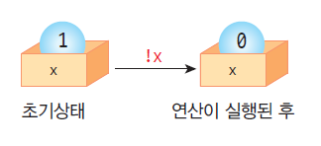
NOT 연산자
피연산자의 값이 참이면 연산의 결과값을 거짓으로 만들고, 피연산자의 값이 거짓이면 연산의 결과값을 참으로 만든다.
result = !1; // result에는 0가 대입된다.
result = !(2==3); // result에는 1이 대입된다.

Slide 49
논리 연산자의 예
“x는 1, 2, 3중의 하나인가“
(x == 1) || (x == 2) || (x == 3)
“x가 60이상 100미만이다.”
(x >= 60) && (x < 100)
“x가 0도 아니고 1도 아니다.“
(x != 0) && (x != 1) // x≠0 이고 x≠1이다.

Slide 50
예제
#include <stdio.h>
int main(void)
{
int x, y;
printf("두개의 정수를 입력하시오: ");
scanf("%d%d", &x, &y);
printf("%d && %d의 결과값: %d", x, y, x && y);
printf("%d || %d의 결과값: %d", x, y, x || y);
printf("!%d의 결과값: %d", x, !x);
return 0;
}
두개의 정수를 입력하시오: 1 0
1 && 0의 결과값: 0
1 || 0의 결과값: 1
!1의 결과값: 0

Slide 51
단축 계산
&& 연산자의 경우, 첫번째 피연산자가 거짓이면 다른 피연산자들을 계산하지 않는다.
( 2 > 3 ) && ( ++x < 5 )
|| 연산자의 경우, 첫번째 피연산자가 참이면 다른 피연산자들을 계산하지 않는다.
( 3 > 2 ) || ( --x < 5 )
++나 –는 실행이 안될 수도 있으니 주의하세요.
첫번째 연산자가
거짓이면 다른
연산자는 계산할
필요가 없겠군!!

Slide 52

lab: 윤년
윤년의 조건
연도가 4로 나누어 떨어진다.
100으로 나누어 떨어지는 연도는 제외한다.
400으로 나누어 떨어지는 연도는 윤년이다.
연도를 입력하시오: 2012
result=1

Slide 53
실습: 윤년
윤년의 조건을 수식으로 표현
( (year % 4 == 0 ) && (year % 100 != 0) ) || (year % 400 == 0)
괄호가 꼭 필요한 가요?

Slide 54
Lab: 윤년
#include <stdio.h>
int main(void)
{
int year, result;
printf("연도를 입력하시오: ");
scanf("%d", &year);
result = ((year % 4 == 0) && (year % 100 != 0)) || (year % 400 == 0);
printf("result=%d \n", result);
return 0;
}
연도를 입력하시오: 2012
result=1

Slide 55
중간 점검
1. 다음의 조건에 해당하는 논리 연산식을 만들어 보시오. 변수는 적절하게 선언되어 있다고 가정한다.
“무주택 기간 3년 이상, 가구주의 연령이 40세 이상, 가족의 수가 3명 이상”
2. 상수 10은 참인가 거짓인가?
3. 수식 !3의 값은?
4. 단축 계산의 예를 들어보라.

Slide 56
조건 연산자
absolute_value = (x > 0) ? x: -x; // 절대값 계산
max_value = (x > y) ? x: y; // 최대값 계산
min_value = (x < y) ? x: y; // 최소값 계산
(age > 20) ? printf(“성인\n”): printf(“청소년\n”);

Slide 57
예제
#include <stdio.h>
int main(void)
{
int x,y;
printf("첫번째 수=");
scanf("%d", &x);
printf("두번째 수=");
scanf("%d", &y);
printf("큰수=%d \n", (x > y) ? x : y);
printf("작은수=%d \n", (x < y) ? x : y);
return 0;
}
첫번째 수= 2
두번째 수= 3
큰수=3
작은수=2

Slide 58
콤마 연산자
콤마로 연결된 수식은 순차적으로 계산된다.
어떤 문장이던지 순차적으로 실행됩니다.

Slide 59
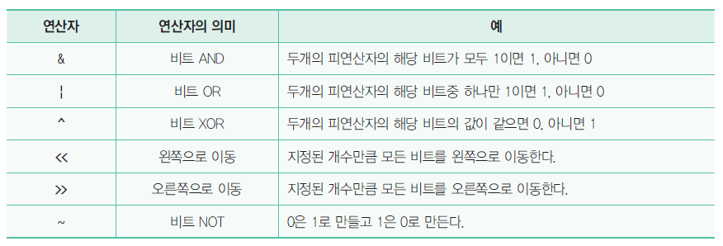
비트 연산자

Slide 60
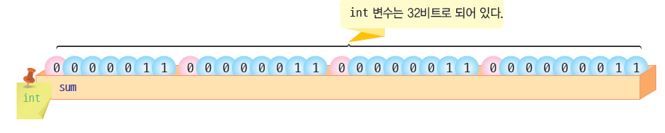
모든 데이터는 비트로 이루어진다.

Slide 61
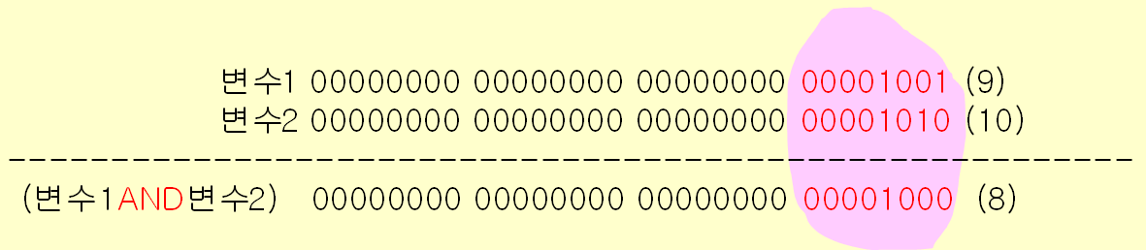
비트 AND 연산자
0 AND 0 = 0
1 AND 0 = 0
0 AND 1 = 0
1 AND 1 = 1

Slide 62
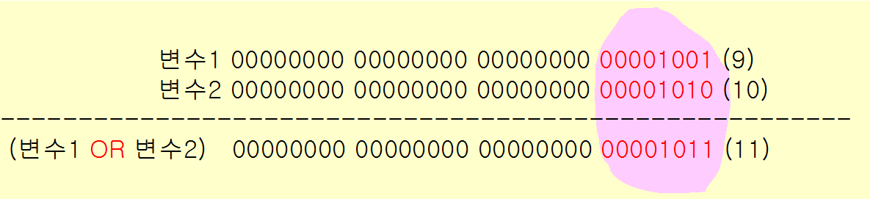
비트 OR 연산자
0 OR 0 = 0
1 OR 0 = 1
0 OR 1 = 1
1 OR 1 = 1

Slide 63
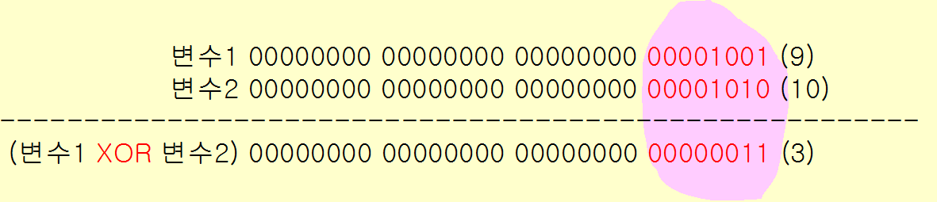
비트 XOR 연산자
0 XOR 0 = 0
1 XOR 0 = 1
0 XOR 1 = 1
1 XOR 1 = 0

Slide 64
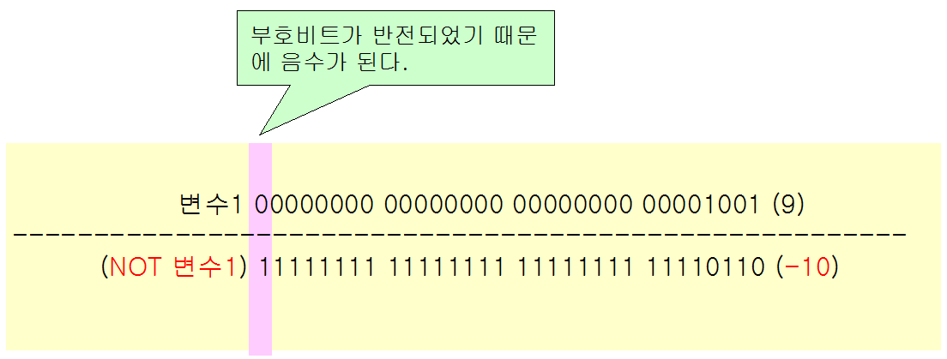
비트 NOT 연산자
NOT 0 = 1
NOT 1 = 0

Slide 65
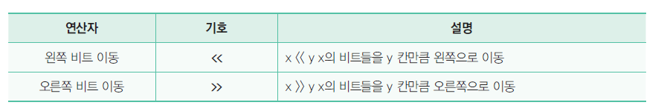
비트 이동 연산자

Slide 66
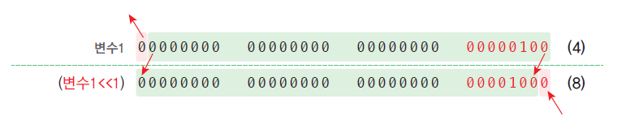
<< 연산자
비트를 왼쪽으로 이동
값은 2배가 된다.

Slide 67
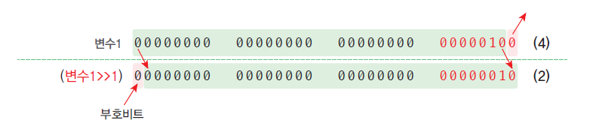
>> 연산자
비트를 오른쪽으로 이동
값은 1/2배가 된다.

Slide 68
예제: 비트 연산자
#include <stdio.h>
int main(void)
{
printf(“AND : %08X\n”, 0x9 & 0xA);
printf(“OR : %08X\n”, 0x9 | 0xA);
printf(“XOR : %08X\n”, 0x9 ^ 0xA);
printf(“NOT : %08X\n”, ~0x9);
printf(“<< : %08X\n”, 0x4 << 1);
printf(“>> : %08X\n”, 0x4 >> 1);
return 0;
}
AND : 00000008
OR : 0000000B
XOR : 00000003
NOT : FFFFFFF6
<< : 00000008
>> : 00000002

Slide 69
Lab: 10진수를 2진수로 출력하기
비트 연산자를 이용하여 128보다 작은 10진수를 2진수 형식으로 화면에 출력해보자.
10진수: 32
2진수: 00100000

Slide 70
Lab: 10진수를 2진수로 출력하기
#include<stdio.h>
int main(void)
{
unsigned int num;
printf("십진수: ");
scanf("%u", &num);
unsigned int mask = 1 << 7; // mask = 10000000
printf("이진수: ");
((num & mask) == 0) ? printf("0") : printf("1");
mask = mask >> 1; // 오른쪽으로 1비트 이동한다.
((num & mask) == 0) ? printf("0") : printf("1");
mask = mask >> 1; // 오른쪽으로 1비트 이동한다.
((num & mask) == 0) ? printf("0") : printf("1");
mask = mask >> 1; // 오른쪽으로 1비트 이동한다.

Slide 71
Lab: 10진수를 2진수로 출력하기
((num & mask) == 0) ? printf("0") : printf("1");
mask = mask >> 1;
((num & mask) == 0) ? printf("0") : printf("1");
mask = mask >> 1;
((num & mask) == 0) ? printf("0") : printf("1");
mask = mask >> 1;
((num & mask) == 0) ? printf("0") : printf("1");
mask = mask >> 1;
((num & mask) == 0) ? printf("0") : printf("1");
printf("\n");
return 0;
}

Slide 72
Lab: XOR를 이용한 암호화
하나의 문자를 암호화하기 위해서는 x=x^key;하면 된다. 복호화도 x=x^key;하면 된다.
암호화된 문자=?
원래의 데이터=a

Slide 73
Lab: XOR를 이용한 암호화
#include <stdio.h>
int main(void)
{
char data = 'a';
char key = 0xff;
char encrpted_data;
encrpted_data = data ^ key;
printf("암호화된 문자=%c \n", encrpted_data);
char orig_data;
orig_data = encrpted_data ^ key;
printf("원래의 데이터=%c\n", orig_data);
return 0;
}

Slide 74
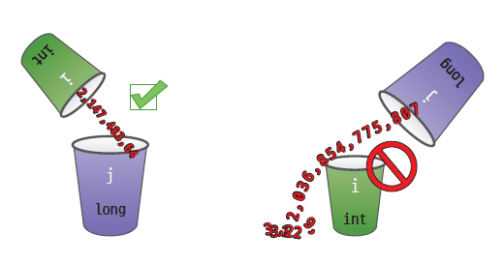
형변환
형변환(type conversion)이란 실행 중에 데이터의 타입을 변경하는 것이다

Slide 75
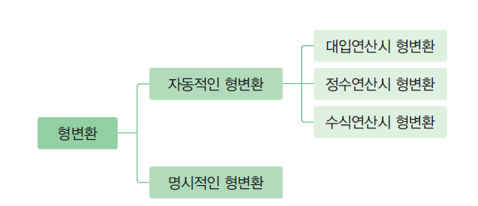
형변환
연산시에 데이터의 유형이 변환되는 것
자동으로 변환되기도 하고 사용자가 바꾸어 주기도 하죠

Slide 76
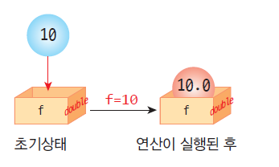
대입 연산시의 자동적인 형변환
올림 변환
double f;
f = 10 ; // f에는 10.0이 저장된다.

Slide 77
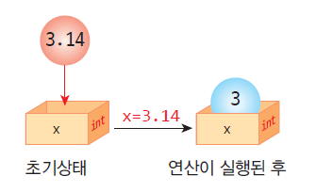
대입 연산시의 자동적인 형변환
내림변환
int i;
i = 3.141592; // i에는 3이 저장된다.

Slide 78
올림 변환과 내림 변환
#include <stdio.h>
int main(void)
{
char c;
int i;
float f;
c = 10000; // 내림 변환
i = 1.23456 + 10; // 내림 변환
f = 10 + 20; // 올림 변환
printf("c = %d, i = %d, f = %f \n", c, i, f); return 0;
}
c:\...\convert1.c(10) : warning C4305: '=' : 'int'에서 'char'(으)로 잘립니다.
c:\...\convert1.c(11) : warning C4244: '=' : 'double'에서 'int'(으)로 변환하면서 데이터가 손실될 수 있습니다.
c=16, i=11, f=30.000000

Slide 79
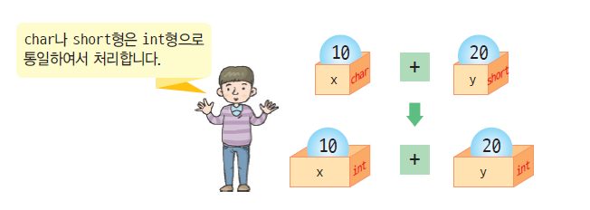
정수 연산시의 자동적인 형변환
정수 연산시 char형이나 short형의 경우, 자동적으로 int형으로 변환하여 계산한다.

Slide 80
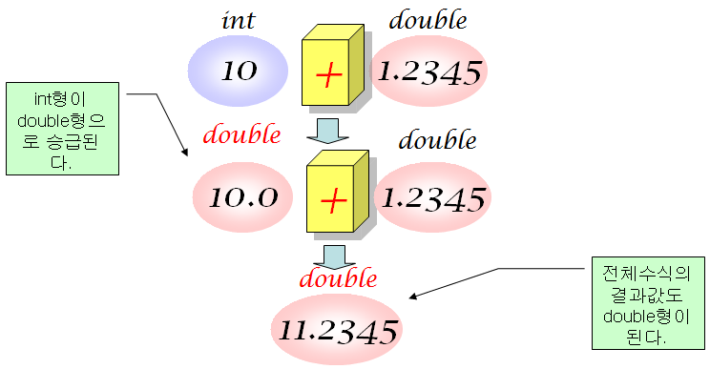
수식에서의 자동적인 형변환
서로 다른 자료형이 혼합하여 사용되는 경우, 더 큰 자료형으로 통일된다.

Slide 81
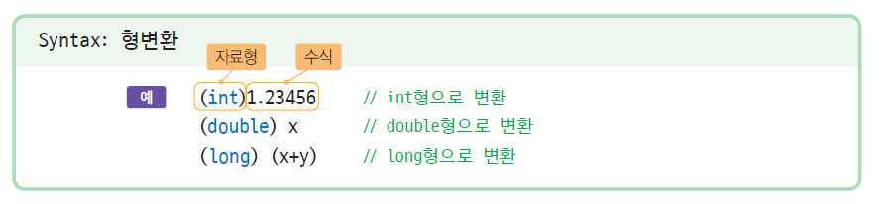

명시적인 형변환
1.23456
1.23456
(int)
1

Slide 82
예제
#include <stdio.h>
int main(void)
{
int i;
double f;
f = 5 / 4;
printf("%f\n", f);
f = (double)5/ 4;
printf("%f\n", f);
f = 5.0 / 4;
printf("%f\n", f);

Slide 83
예제
f = (double)5/ (double)4;
printf("%f\n", f);
i = 1.3 + 1.8;
printf("%d\n", i);
i = (int)1.3+ (int)1.8;
printf("%d\n", i);
return 0;
}
1.000000
1.250000
1.250000
1.250000
3
2

Slide 84
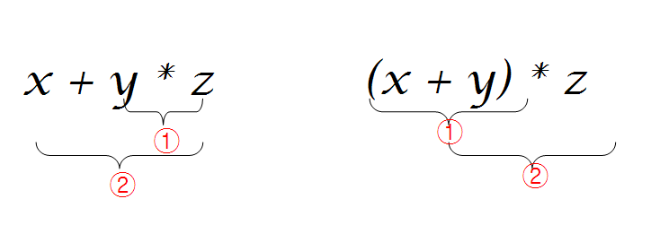
우선 순위
어떤 연산자를 먼저 계산할 것인지에 대한 규칙

Slide 85
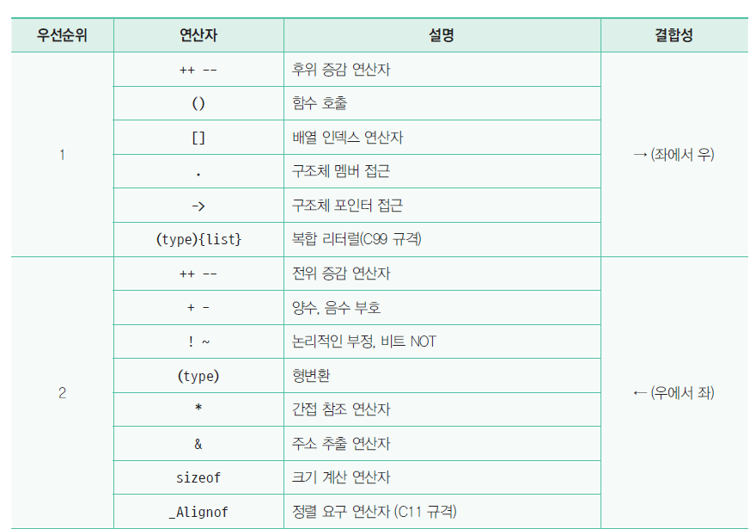
우선 순위

Slide 86
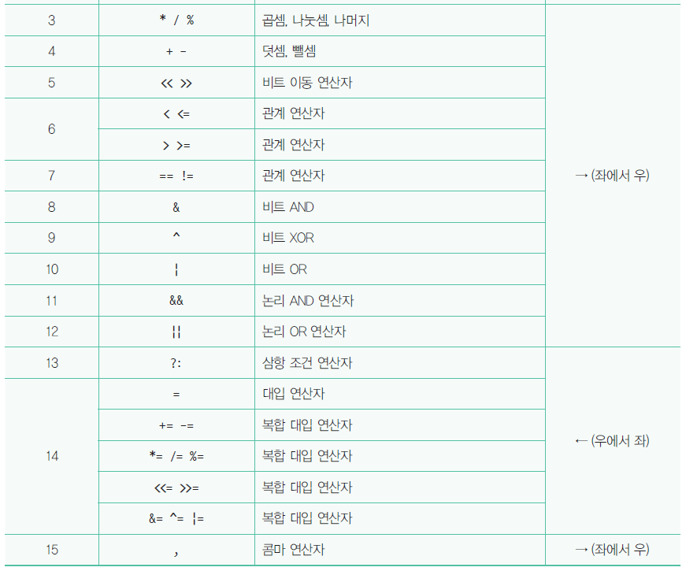

Slide 87
우선 순위의 일반적인 지침
콤마 < 대입 < 논리 < 관계 < 산술 < 단항
괄호 연산자는 가장 우선순위가 높다.
모든 단항 연산자들은 이항 연산자들보다 우선순위가 높다.
콤마 연산자를 제외하고는 대입 연산자가 가장 우선순위가 낮다.
연산자들의 우선 순위가 생각나지 않으면 괄호를 이용
( x <= 10 ) && ( y >= 20 )
관계 연산자나 논리 연산자는 산술 연산자보다 우선순위가 낮다.
x + 2 == y + 3

Slide 88
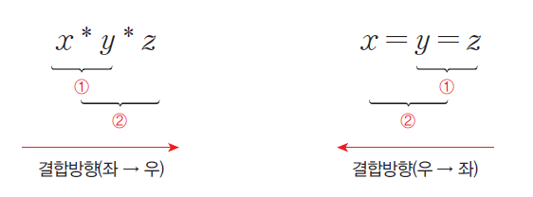
결합 규칙
만약 같은 우선순위를 가지는 연산자들이 여러 개가 있으면 어떤 것을 먼저 수행하여야 하는가의 규칙

Slide 89
결합규칙의 예

Slide 90
예제
#include <stdio.h>
int main(void)
{
int x=0, y=0;
int result;
result = 2 > 3 || 6 > 7;
printf("%d", result);
result = 2 || 3 && 3 > 2;
printf("%d", result);
result = x = y = 1;
printf("%d", result);
result = - ++x + y--;
printf("%d", result);
return 0;
}
0
1
1
-1

Slide 91
중간 점검
1. 연산자 중에서 가장 우선 순위가 낮은 연산자는 무엇인가?
2. 논리 연산자인 &&과 || 중에서 우선 순위가 더 높은 연산자는 무엇인가?
3. 단항 연산자와 이항 연산자 중에서 어떤 연산자가 더 우선 순위가 높은가?
4. 관계 연산자와 산술 연산자 중에서 어떤 연산자가 더 우선 순위가 높은가?

Slide 92

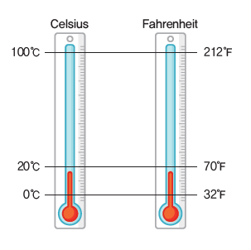
mini project: 화씨 온도를 섭씨로 바꾸기
화씨 온도를 섭씨 온도로 바꾸는 프로그램을 작성하여 보자.

Slide 93
잘못된 부분은 어디에?
#include <stdio.h>
int main(void)
{
double f_temp;
double c_temp;
printf("화씨온도를 입력하시오");
scanf("%lf", &f_temp);
c_temp = 5 / 9 * (f_temp - 32);
printf("섭씨온도는 %f입니다, c_temp);
return 0;
}
화씨온도를 입력하시오: 90
섭씨온도는 0.000000입니다.
c_temp = 5.0 / 9.0 * (f_temp - 32);

Slide 94
도전문제
위에서 제시한 방법 외에 다른 방법은 없을까?
((double)5 /(double)9 ) * (f_temp - 32); 가 되는지 확인하여 보자.
((double)5 /9 ) * (f_temp - 32); 가 되는지 확인하여 보자.

Slide 95
Q & A

